Slide 1
Tuning the Turkish Text Classification Process Using Supervised Machine Learning-based Algorithm

Slide 2
AMAÇ
Temel makine öğrenmesi algoritmalarını kullanarak metin sınıflandırması yapmak.
TTC-4900 veri setinde bulunan haberlerin konularını tahmin etmek.

Slide 3
Natural Language Proccessing nedir?
Doğal Dil İşleme (NLP), makinelerin insan diliyle nasıl etkileşime girdiğini inceleyen yapay zekanın bir parçasıdır. NLP, sohbet robotları, yazım denetleyicileri veya dil çevirmenleri gibi her gün kullandığımız birçok aracı geliştirmek için çalışır.
NLP, makine öğrenimi algoritmalarıyla birleştirildiğinde, görevleri kendi başına gerçekleştirmeyi öğrenen ve deneyim yoluyla daha iyi hale gelen sistemler oluşturur.

Slide 4
NLP aşamaları
Regular Expression
Tokenize etmek
Irrelevant Words’lerin çıkarılması
Lemmatization
Data Cleaning
Bag of Words

Slide 5
Regular Expression
Regular expression bize, bir karakter dizisinin dışında bulunan tüm karakterleri(örneğin; noktalama işaretleri) stringten çıkarmamız konusunda yardımcı oluyor. Geriye kalan ham string üzerinde çalışma yapmak, bilgisayarın anlaması açısından daha kolay bir hale bürünüyor.

Slide 6
Tokenizer
Cümleler halinde bulunan stringleri, kelime kelime ayırma işlemidir. Analiz bu şekilde daha kolay hale bürünür.

Slide 7
Stopwords
Stopwordler cümleler içinde bulunan gereksiz kelimelerdir.
Bunlara örnek olarak bağlaçlar verilebilir. Dil öğrenecek makine için bu kelimeler gereksiz olarak görülüp cümleden çıkarılır. Bir anlam ifade etmedikleri için sınıflandırmada bulunmaları accuracy’de düşmelere sebep olur.

Slide 8

Lemmatization
Kelimenin morfolojik olarak köküne inilmesidir.
Örnek olarak makine okula, okulda ve okul kelimelerini farklı algılayacağı için kelimenin eklerinden ayrılması gerekir. Aynı konudaki kelimeler aynı kelimelerle sınıflandırılmalıdır.

Slide 9
Data Cleaning
Önceki adımlarda uygulanan tüm işlemlerden sonra metni tekrardan oluşturma aşamasıdır.
Bag of words’ten önce kelimelerin, etiketli konu başlıkları altında tekrar birleştirilmesi gerekir.

Slide 10
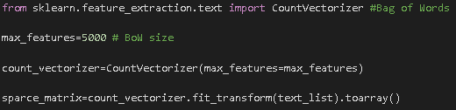
Bag of Words
Kelime çantası bir metin içinde geçen kelimeleri bir vektörde toplayan yöntemdir.
Belirlenen BoW boyutuna göre en çok kullanılan kelimeler metinde bulunup bulunmama durumuna bağlı olarak metin için oluşturulan vektöre atanır.

Slide 11
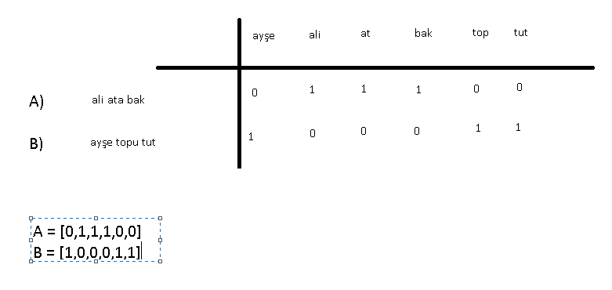

Slide 12
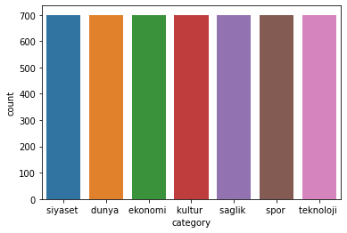
Kullanılan Veri Seti
İçinde 4900 Türkçe belge içeren TTC-4900 dataseti kullanılmıştır.
Bu dökümanların sınıfları dünya, ekonomi, kültür, sağlık, siyaset, spor ve teknoloji alanlarıdır.

Slide 13
Kullanılan Machine Learning algoritmaları
Naive Bayes
Support Vector Machine
Logistic Regression
K-Nearest Neighbors
Decision Tree
Random Forest

Slide 14
Algoritmaların kıyaslanması
Algoritmalar accuracy ve F1 score’ları ile kıyaslanmıştır.
F1 score = 2 * (precision * recall) / (precision + recall) formülüyle hesaplanır.
F1 Score değerinin kullanılmasının en temel sebebi eşit dağılmayan veri kümelerinde hatalı bir model seçimi yapmamaktır. Ayrıca sadece False Negative ya da False Positive değil tüm hata maliyetlerini de içerecek bir ölçme metriğine ihtiyaç duyulduğu içinde F1 Score bizim için çok önemlidir.

Slide 15
BOW size
BoW boyutu, kelime vektörlerinin maksimum içerebileceği kelime sayısını belirler.
Algoritmalar, BoW boyutuna göre de ayrı ayrı kıyaslanmıştır.

Slide 16
BoW = 500
 | Accuracy | Precision | F1-Score
NB | 0.709 | 0.724 | 0.703
SVM | 0.811 | 0.812 | 0.811
LR | 0.825 | 0.826 | 0.826
KNN | 0.569 | 0.658 | 0.584
DT | 0.690 | 0.691 | 0.690
RF | 0.811 | 0.811 | 0.810

Slide 17
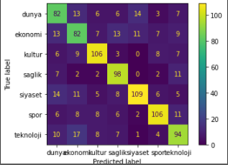
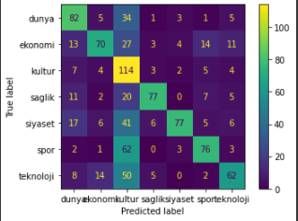
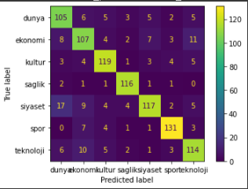
BoW = 500
Decision Tree
KNN
Logistic Regression

Slide 18
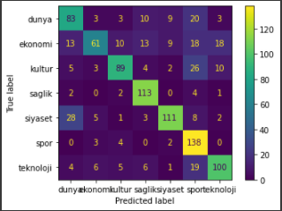
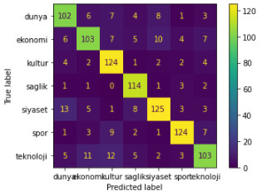
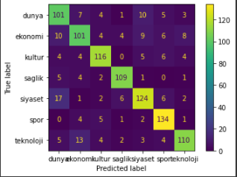
BoW = 500
Naive Bayes
Random Forest
SVM

Slide 19
BoW = 750
 | Accuracy | Precision | F1-Score
NB | 0.758 | 0.766 | 0.754
SVM | 0.848 | 0.850 | 0.850
LR | 0.846 | 0.847 | 0.847
KNN | 0.572 | 0.686 | 0.591
DT | 0.707 | 0.707 | 0.706
RF | 0.827 | 0.828 | 0.827

Slide 20
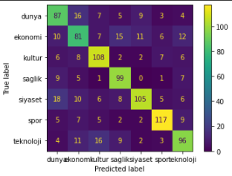
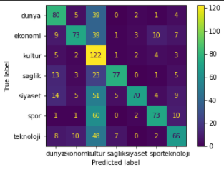
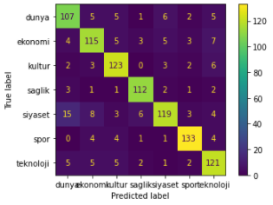
BoW = 750
Decision Tree
KNN
Logistic Regression

Slide 21
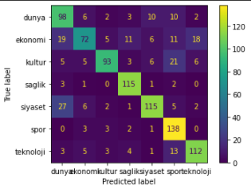
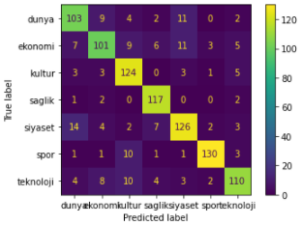
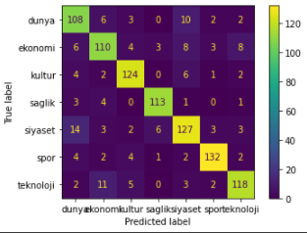
BoW = 750
Naive Bayes
Random Forest
SVM

Slide 22
BoW = 1000
 | Accuracy | Precision | F1-Score
NB | 0.781 | 0.789 | 0.780
SVM | 0.848 | 0.850 | 0.850
LR | 0.858 | 0.859 | 0.858
KNN | 0.561 | 0.719 | 0.587
DT | 0.728 | 0.730 | 0.728
RF | 0.843 | 0.843 | 0.843

Slide 23
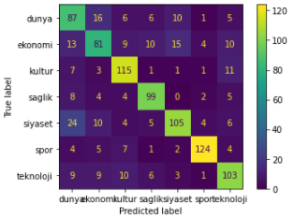
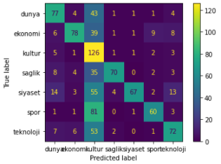
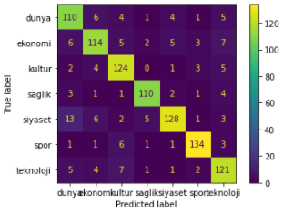
BoW = 1000
Decision Tree
KNN
Logistic Regression

Slide 24
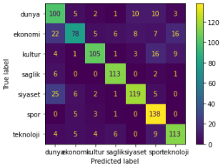
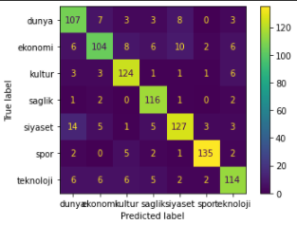
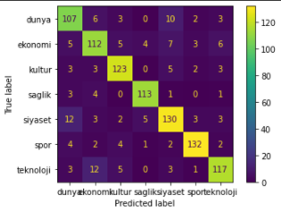
BoW = 1000
Naive Bayes
Random Forest
SVM

Slide 25
BoW = 5000
 | Accuracy | Precision | F1-Score
NB | 0.824 | 0.827 | 0.824
SVM | 0.848 | 0.850 | 0.850
LR | 0.891 | 0.891 | 0.891
KNN | 0.484 | 0.704 | 0.508
DT | 0.714 | 0.717 | 0.714
RF | 0.861 | 0.860 | 0.860

Slide 26

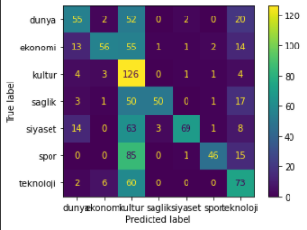
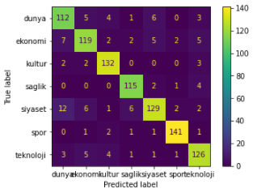
BoW = 5000
Decision Tree
KNN
Logistic Regression

Slide 27
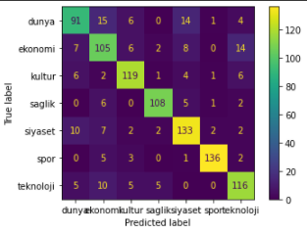

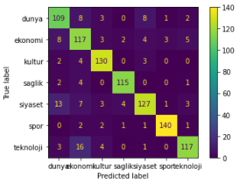
BoW = 5000
Naive Bayes
Random Forest
SVM

Slide 28
BoW = 50000
 | Accuracy | Precision | F1-Score
NB | 0.854 | 0.859 | 0.853
SVM | 0.864 | 0.869 | 0.866
LR | 0.903 | 0.902 | 0.903
KNN | 0.466 | 0.678 | 0.479
DT | 0.721 | 0.725 | 0.722
RF | 0.870 | 0.870 | 0.870

Slide 29
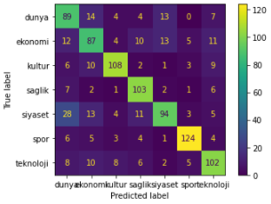
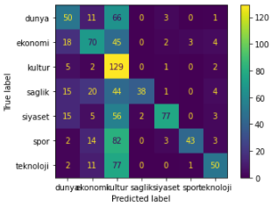
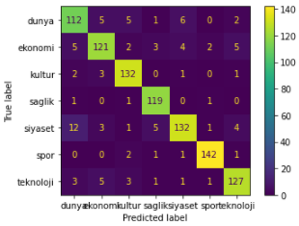
BoW = 50000
Decision Tree
KNN
Logistic Regression

Slide 30
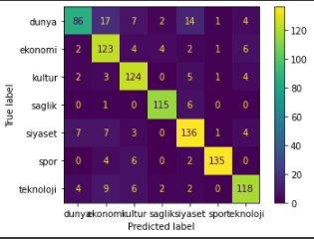


BoW = 50000
Naive Bayes
Random Forest
SVM

Slide 31
K-Fold Cross Validation
Cross-validation, makine öğrenmesi modelinin görmediği veriler üzerindeki performansını mümkün olduğunca objektif ve doğru bir şekilde değerlendirmek için kullanılan istatistiksel bir yeniden örnekleme(resampling) yöntemidir.
K değeri yeniden değerlendirmek için bölünecek parça sayısına eşittir.

Slide 32
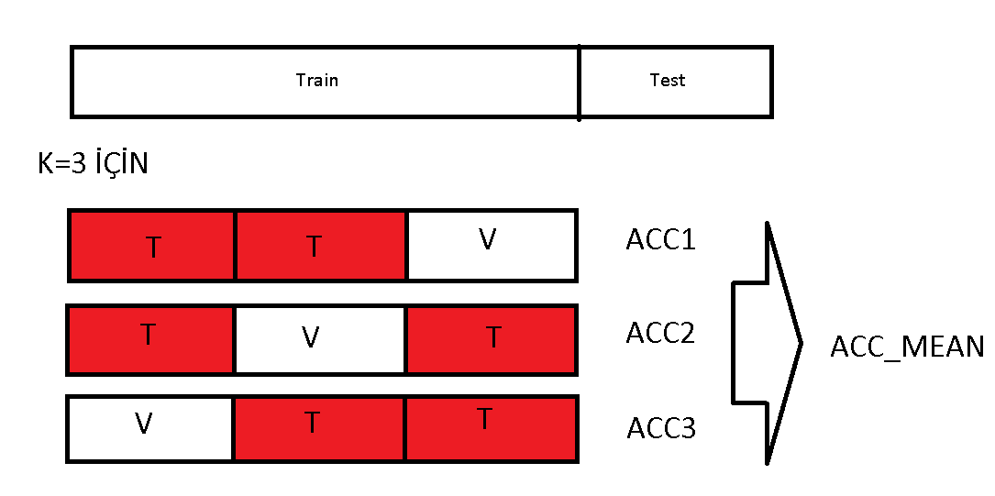

Slide 33
K Değerleri için BoW = 5000’de algoritmaların kıyaslanması
 | K=5 | K=10 | K=15 | K=30
NB | 0.808 | 0.814 | 0.818 | 0.817
SVM | 0.856 | 0.865 | 0.865 | 0.868
LR | 0.893 | 0.899 | 0.898 | 0.899
KNN | 0.514 | 0.530 | 0.526 | 0.532
DT | 0.723 | 0.735 | 0.735 | 0.734
RF | 0.869 | 0.871 | 0.872 | 0.874

Slide 34
Sonuç
Genel tabloya bakıldığında Text Classification için Logistic Regression algoritmasının diğer algoritmalara göre daha başarılı olduğunu gördük.
Text Classification’da data cleaning aşamalarının, makine açısından öğrenmeyi kolaylaştırdığını gördük.
Train test split aşamasının, K-Fold cross validation ile görülmeyen veri tarafında değişiklikler yaparak sonuçları değerlendirdik.

Slide 35
Dinlediğiniz için teşekkür ederim.
Necati KIRILMIŞ
170207047

